Slide 1


What attracts Asian Students to UoPeople

Slide 2
مالذي يجذب الطلبة الاسيويين الى جامعة الشعب
ماسر انجذاب الطلبة الاسيويين الى جامعة الشعب

Slide 3
The market of online education is heavily influenced by large scale massive open online course (MOOC) players like Coursera, which directs 22 million learners, and edX, which leads 9.3 million in the pursuit of education. But boutique education providers are emerging, tailoring their online education to fill niches and address individualized needs.

Slide 4
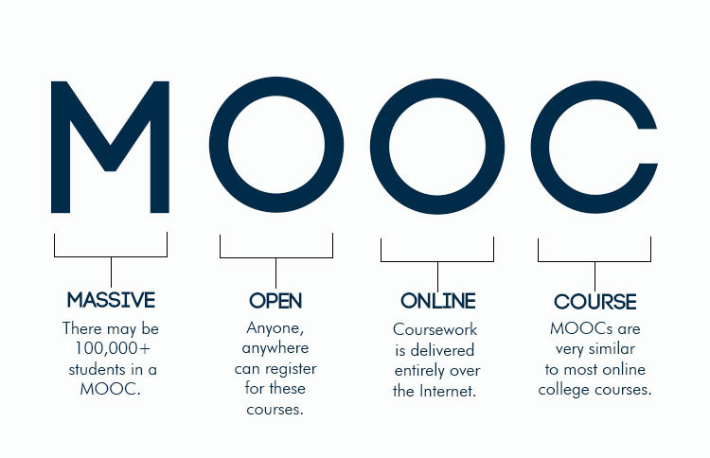

Slide 5
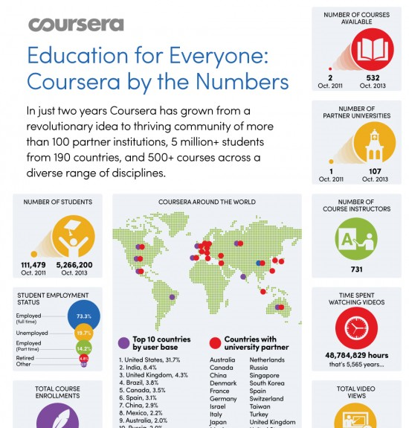

Slide 6
Coursera works with universities and other organizations to offer online courses, specializations, and degrees in a variety of subjects, such as engineering, humanities, medicine, biology, social sciences, mathematics, business, computer science, digital marketing, data science, and others.
As of June 2018, Coursera had more than 33 million registered users and more than 2,400 courses.

Slide 7


Slide 8
The Massachusetts Institute of Technology and Harvard University created edX in May 2012. More than 70 schools, nonprofit organizations, and corporations offer or plan to offer courses on the edX website. As of 29 December 2017, edX has around 14 million students taking more than 1,800 courses online.

Slide 9
in pursuit of something
chasing after something
in order to achieve (something)

Slide 10

a business or establishment that is small and sophisticated or fashionable

Slide 11

the making or adapting of something to suit a particular purpose

Slide 12


Slide 13
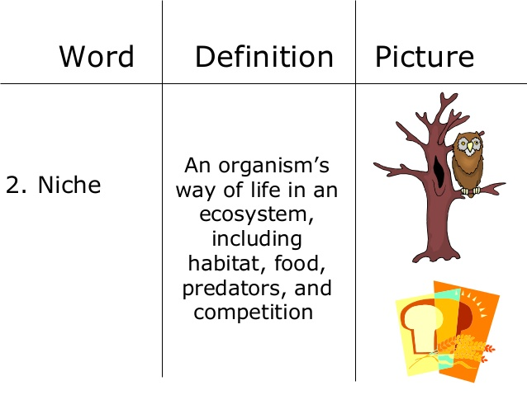

Slide 14


Slide 15

a small area of trade within the economy, often involving specialized products

Slide 16
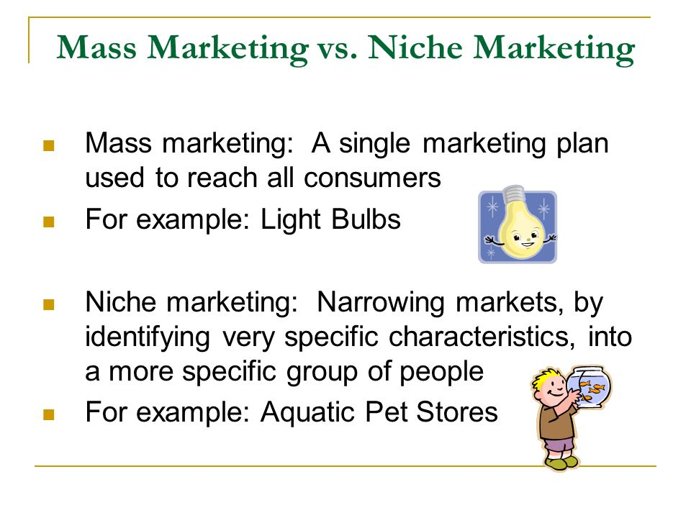

Slide 17
يتأثر سوق التعليم عبر الإنترنت تأثرا كبيرا بالجهات الفعالة المسؤولة عن المساق الهائل المفتوح عبر الانترنيت مثل كورسيرا ، التي يصل عدد المتعلمين من مساقاتها الى اثنين وعشرين مليون متعلم ، و ايديكس ، والتي تضم 9.3 مليون من طالبي التعلم. لكن مزودي خدمات التعليم المتميزين من المؤسسات الصغيرة بدأوا في الظهور ، حيث يعيدون صياغة برامجهم للتعليم عبر الإنترنت لسد الثغرات التي تعاني منها مؤسسات اخرى وتلبية الاحتياجات الفردية.

Slide 18
These new online education platforms need to compete on cost and relevancy while carving out a way to differentiate themselves in the growing marketplace.

Slide 19
carving out a way
establish or create through painstaking effort

Slide 20
وتحتاج منصات التعليم الجديدة عبر الإنترنت هذه إلى التنافس على التكلفة والفائدة / المنفعة وهي تحاول جاهدة ان ترسم لها طريقا يميزها عن مثيلاتها في السوق المتنامية / المزدهرة.

Slide 21
UoPeople has an office in Pasadena, CA for administrative purposes. Something is clearly working and catching on as UoPeople has grown over 500% in Asia since 2014 with Pakistan, India, Indonesia, the Philippines, and China accounting for some of the strongest growth markets. Although the growth measures are significant, UoPeople currently only serves 6,000 total students with 902 in Asia.

Slide 22


Slide 23
catch on
to become fashionable or popular

Slide 24
ويذكر ان جامعة الشعب / الناس لها مكتب في باسادينا في ولاية كاليفورنيا لأغراض إدارية. وثمة ما يشير بوضوح من ان الجامعة تحقق نجاحا وتلاقي رواجا ، اذ وصل نموها في آسيا منذ عام 2014 الى نسبة تزيد عن 500٪ في حال احتساب باكستان والهند وإندونيسيا والفلبين والصين بعضًا من أقوى أسواق النمو. وعلى الرغم من أن مقاييس النمو مهمة ، إلا أن جامعة الشعب تقدم خدماتها حاليًا لستة الاف طالب فحسب، و902 من هؤلاء الطلبة في قارة اسيا.

Slide 25
Time will tell if UoPeople can survive in the wake of much larger and financially stronger learning platforms. As of now UoPeople is not financially stable on its own merit and requires external grants and sources of funding to keep operations running. Today, UoPeople has more than 12,000 students from many nationalities.

Slide 26


Slide 27
ان غدا لناظره قريب / ان الوقت كفيل ليكشف لنا ان كانت جامعة الشعب / الناس قادرة على الاستمرار على اثر ظهور المنصات التعليمية الاوسع والاقوى من الناحية المادية. اما في الوقت الراهن، فان جامعة الشعب لا تتمتع بالاستقرار المادي كمؤسسة تعيل نفسها وتحتاج منحا خارجية ومصادر للتمويل من اجل استمرار سير العمل فيها. وتضم جامعة الشعب اليوم اكثر من 12,000طالبا من جنسيات متعددة.

Slide 28
UoPeople is a good option because you can attend the classes wherever you are and when you want. UoPeople is opening the gates of higher education to anyone that has the will to move forward and build a better future.

Slide 29
وتعد جامعة الشعب خيارًا جيدًا / مناسبا اذ يمكنك حضور الفصول الدراسية أينما كنت وحين تشاء. وتفتح جامعة الشعب بوابات التعليم العالي لأي شخص لديه الإرادة للمضي قدمًا وبناء مستقبل أفضل.

Slide 30
Moreover, UoPeople has a partnership with organizations with a high worldwide reputation such as Microsoft, HP, New York University, Yale, UC Berkeley and others more.

Slide 31

NEW YORK UNIVERSITY

Slide 32

YALE UNIVERSITY

Slide 33


Slide 34
وفضلا عن ذلك، عقدت جامعة الشعب شراكة مع مؤسسات ذات سمعة عالمية مرموقة مثل مايكروسوفت و اتش بي وجامعة نيويورك وييل وجامعة كاليفورنيا في بيركلي والكثير من الجامعات والمؤسسات الاخرى.

Slide 35


